Slide 1
Трек «Обновленный ФГОС: ресурсы повышения качества образования»
Августовский профессионально-общественный форум «Призвание – 2022»
22.08.2022

Slide 2
и | о | т | п | р | а | к | т | и | к | а | е | р | у
н | о | п | ы | т | к | а | р | у | д | а | ч | а | ь
т | з | н | а | н | и | я | е | п | о | м | о | щ | ь
е | й | ы | м | а | с | т | е | р | с | т | в | о | к
р | р | а | з | в | и | т | и | е | п | е | м | н | ы
е | я | а | ш | о | б | у | ч | е | н | и | е | в | а
с | н | а | п | р | а | в | л | е | н | и | е | д | н
о | р | е | в | и | н | ф | о | р | м | а | ц | и | я
Найдите и выделите слова, которые соответствовали бы Вашим ожиданиям от нашего форума

Slide 3
НОВЕЛЛЫ ФГОС
Новый ФГОС? Обновленный ФГОС?
Как подготовиться к изменениям?

Slide 4
Тест «Изменения в обновлённых стандартах»
№ вопроса | 1 | 2 | 3 | 4 | 5 | 6 | 7 | 8 | 9 | 10 | 11
Ответы
Notes:
В течение прошлого учебного года мы знакомились с обновлёнными стандартами, методическим обеспечением реализации стандартов. Предлагаю вспомнить основные положения, выполнив небольшой тест с выбором ответа одного или нескольких. Тест в папке. Записываем номер вопроса и номер ответа. Время работы – 15 минут.
1. Отличительными особенностями обновленных ФГОС являются (выберите один верный ответ):
конкретизированные формулировки предметных, метапредметных, личностных результатов обучения
представление результатов освоения образовательной программы в категориях системно-деятельностного подхода
наличие требований к структуре программ, условиям реализации программ, результатам освоения программ
вариативность сроков реализации программ
2. Какой подход лежит в основе ФГОС 2021 (выберите один верный ответ)
субъект-субъектный
знаниевый
системный
системно-деятельностный
3. Требования к результатам освоения программ основного общего образования представлены в (выберите один верный ответ)
ФГОС 2021
примерных рабочих программах
универсальном кодификаторе
примерных основных образовательных программах
4. Целевыми группами ФГОС 2021 НОО, ООО являются (выберите все верные ответы):
Руководители и педагоги организаций общего образования
Разработчики КИМ для государственной итоговой аттестации
Руководители и педагоги организаций дополнительного образования
Авторы учебников для общего образования
Руководители и педагоги организаций среднего профессионального образования
5. Ведущая компетенция учителя, показывающая его готовность к реализации целей обновленных ФГОС – это (выберите один верный ответ)
способность к организации разных видов учебной деятельности
владение предметным содержанием на углубленном уровне
умение разрабатывать рабочую программу по предмету
умение разрабатывать задания по функциональной грамотности
6. Какие результаты обучения сформулированы в категориях системно-деятельностного подхода (выберите все верные ответы)?
формирование системы научных физических знаний
характеризовать физику как науку о природе
приобретение опыта использования научного метода
перечислять источники математических знаний
формирование основ экологической грамотности
7. Во ФГОС 2021 к универсальным учебным познавательным действиям относятся:
Базовые логические действия
Самоорганизация
Работа с информацией
Общение
Базовые исследовательские действия
Совместная деятельность
8. Во ФГОС 2021 на углубленном уровнях не определены требования к учебному предмету (выберите один верный ответ):
Математика
Информатика
Русский язык
Физика
Химия
Биология
9. Требования ФГОС 2021 детализированы в методическом документе (выберите один верный ответ)
примерные рабочие программы
учебники из федерального перечня
информационные и учебные ресурсы образовательной организации
контрольно-измерительные материалы для государственной итоговой аттестации
10. Задача по формированию функциональной грамотности школьников впервые поставлена во (выберите один верный ответ)
ФГОС 2004
ФГОС 2009
ФГОС 2010
ФГОС 2021
11. Во ФГОС 2021 нашли свое отражение вопросы (выберите один верный ответ)
финансовой грамотности
навыков XXI века
функциональной грамотности
все ответы верны

Slide 5
1. Отличительными особенностями обновленных ФГОС являются:
конкретизированные формулировки предметных, метапредметных, личностных результатов обучения
представление результатов освоения образовательной программы в категориях системно-деятельностного подхода
наличие требований к структуре программ, условиям реализации программ, результатам освоения программ
вариативность сроков реализации программ

Slide 6
2. Какой подход лежит в основе ФГОС 2021?:
субъект-субъектный
Знаниевый
Системный
системно-деятельностный

Slide 7
3. Требования к результатам освоения программ основного общего образования представлены в:
ФГОС 2021
примерных рабочих программах
универсальном кодификаторе
примерных основных образовательных программах

Slide 8
4. Целевыми группами ФГОС 2021 НОО, ООО являются:
Руководители и педагоги организаций общего образования
Разработчики КИМ для государственной итоговой аттестации
Руководители и педагоги организаций дополнительного образования
Авторы учебников для общего образования
Руководители и педагоги организаций среднего профессионального образования

Slide 9
5. Ведущая компетенция учителя, показывающая его готовность к реализации целей обновленных ФГОС – это :
способность к организации разных видов учебной деятельности
владение предметным содержанием на углубленном уровне
умение разрабатывать рабочую программу по предмету
умение разрабатывать задания по функциональной грамотности

Slide 10
6. Какие результаты обучения сформулированы в категориях системно-деятельностного подхода?
формирование системы научных физических знаний
характеризовать физику как науку о природе
приобретение опыта использования научного метода
перечислять источники математических знаний
формирование основ экологической грамотности

Slide 11
7. Во ФГОС 2021 к универсальным учебным познавательным действиям относятся:
Базовые логические действия
Самоорганизация
Работа с информацией
Общение
Базовые исследовательские действия
Совместная деятельность

Slide 12
8. Во ФГОС 2021 на углубленном уровнях не определены требования к учебному предмету:
Математика
Информатика
Русский язык
Физика
Химия
Биология

Slide 13
9. Требования ФГОС 2021 детализированы в методическом документе:
примерные рабочие программы
учебники из федерального перечня
информационные и учебные ресурсы образовательной организации
контрольно-измерительные материалы для государственной итоговой аттестации

Slide 14
10. Задача по формированию функциональной грамотности школьников впервые поставлена в:
ФГОС 2004
ФГОС 2009
ФГОС 2010
ФГОС 2021

Slide 15
11. Во ФГОС 2021 нашли свое отражение вопросы:
финансовой грамотности
навыков XXI века
функциональной грамотности
все ответы верны

Slide 16
Тест «Изменения в обновлённых стандартах»
№ вопроса | 1 | 2 | 3 | 4 | 5 | 6 | 7 | 8 | 9 | 10 | 11
Ответы | a | d | a | a,b,d | a | b,d | a,c,e | c | a | d | d
Notes:
Проверка – самоконтроль по эталону.
1. Отличительными особенностями обновленных ФГОС являются (выберите один верный ответ):
конкретизированные формулировки предметных, метапредметных, личностных результатов обучения
представление результатов освоения образовательной программы в категориях системно-деятельностного подхода
наличие требований к структуре программ, условиям реализации программ, результатам освоения программ
вариативность сроков реализации программ
2. Какой подход лежит в основе ФГОС 2021 (выберите один верный ответ)
субъект-субъектный
знаниевый
системный
системно-деятельностный
3. Требования к результатам освоения программ основного общего образования представлены в (выберите один верный ответ)
ФГОС 2021
примерных рабочих программах
универсальном кодификаторе
примерных основных образовательных программах
4. Целевыми группами ФГОС 2021 НОО, ООО являются (выберите все верные ответы):
Руководители и педагоги организаций общего образования
Разработчики КИМ для государственной итоговой аттестации
Руководители и педагоги организаций дополнительного образования
Авторы учебников для общего образования
Руководители и педагоги организаций среднего профессионального образования
5. Ведущая компетенция учителя, показывающая его готовность к реализации целей обновленных ФГОС – это (выберите один верный ответ)
способность к организации разных видов учебной деятельности
владение предметным содержанием на углубленном уровне
умение разрабатывать рабочую программу по предмету
умение разрабатывать задания по функциональной грамотности
6. Какие результаты обучения сформулированы в категориях системно-деятельностного подхода (выберите все верные ответы)?
формирование системы научных физических знаний
характеризовать физику как науку о природе
приобретение опыта использования научного метода
перечислять источники математических знаний
формирование основ экологической грамотности
7. Во ФГОС 2021 к универсальным учебным познавательным действиям относятся:
Базовые логические действия
Самоорганизация
Работа с информацией
Общение
Базовые исследовательские действия
Совместная деятельность
8. Во ФГОС 2021 на углубленном уровнях не определены требования к учебному предмету (выберите один верный ответ):
Математика
Информатика
Русский язык
Физика
Химия
Биология
9. Требования ФГОС 2021 детализированы в методическом документе (выберите один верный ответ)
примерные рабочие программы
учебники из федерального перечня
информационные и учебные ресурсы образовательной организации
контрольно-измерительные материалы для государственной итоговой аттестации
10. Задача по формированию функциональной грамотности школьников впервые поставлена во (выберите один верный ответ)
ФГОС 2004
ФГОС 2009
ФГОС 2010
ФГОС 2021
11. Во ФГОС 2021 нашли свое отражение вопросы (выберите один верный ответ)
финансовой грамотности
навыков XXI века
функциональной грамотности
все ответы верны

Slide 17
Концепция обновления ФГОС
1. Стратегические ориентиры государства, закрепленные в документах стратегического планирования.
2. Потребности экономики, сформулированные представителями бизнес-сообщества.
3. Современное состояние и тенденции развития науки, технологии и культуры.
4. Изменение возможностей системы образования, благодаря развитию и внедрению в практику образовательной деятельности цифровых технологий и платформенных решение.
5. Анализ результатов диагностики качества образования (посредством ВПР, ОГЭ, ЕГЭ).
6. Особенности современного ребенка и потребности семьи.
Notes:
Резюме.
Почему потребовалась доработка ФГОС?
Поручение Президента Российской Федерации, сформулированное в феврале 2017 года, и относящееся к нормативно-правовым актам стратегического планирования, ставит с предельной четкостью задачу по систематическому обновлению содержания, а также по нормативно-правовому закреплению механизма корректировки федеральных государственных образовательных стандартов. В основе решения задач по обновлению содержания общего образования учтены шесть ключевых факторов, тесно связанных с результатами деятельности всей системы общего образования (на слайде).

Slide 18









Гарантия равенства ресурсов, условий, возможностей
Единые
подходы
к формированию содержания образования, воспитания
детей и молодежи
Единая
система
мониторинга эффективности деятельности образовательных организаций
Единые стандарты образовательного пространства страны
Приказ Минпросвещения России от 31.05.2021 № 286 «Об утверждении федерального государственного образовательного стандарта начального общего образования»
Приказ Минпросвещения России от 31.05.2021 № 287 «Об утверждении федерального государственного образовательного стандарта основного общего образования»
Приказ Минпросвещения России от 02.12.2019 № 649 «Об утверждении Целевой модели цифровой образовательной среды»
Notes:
Что же гарантирует равенство для всех и каждого? Инструментом для воссоздания единого образовательного пространства в Российской Федерации становятся ФГОС 2021, принятые 31 мая 2021 года, которые являются единственным государственным нормативным документом, который создает именно нормирующий фундамент для методических документов, по которым работает вся сложная и большая система образования, не только школа, но и все, что со школой связано.

Slide 19

Ключевые приоритеты системы образования РФ закреплены в обновлённых ФГОС
Единство образовательного пространства РФ
Единство учебной и воспитательной деятельности
Развитие личностных качеств для адаптации к изменяющимся условиям социальной и природной среды
Безопасное использование цифровых технологий
Указ
«О национальных целях развития Российской
Федерации на период
до 2030 года» от 21.07.2020
Федеральный закон от 31.07.2020 № 304-ФЗ
«О внесении изменений
в Федеральный закон «Об образовании в
Российской Федерации»
по вопросам воспитания
обучающихся»
Паспорт стратегии
«Цифровая
трансформация образования» 15.07.2021
Приказ Министерства просвещения РФ от 31.05.2021 № 286
«Об утверждении
федерального государственного образовательного
стандарта начального
общего образования»
Приказ Министерства просвещения РФ от 31.05.2021 № 287
«Об утверждении
федерального государственного образовательного
стандарта основного
общего образования»
Протокол ФУМО по общему образованию
№ 3/21 от 27.09.2021
Примерные рабочие программы начального и основного общего
образования
Notes:
Почему обновлённые? Стандарты приведены в соответствие Федеральному закону «Об образовании в Российской Федерации»
Государство заинтересовано в повышении результативности обучения российских школьников и в Стандартах учтены ключевые приоритеты системы образования РФ (на слайде). Обновлённые Стандарты предлагают несколько принципиально новых установок:
ориентируют на формирование единого образовательного пространства на всей территории Российской Федерации;
повышают качество образовательного процесса за счёт внеурочных форм деятельности и внедрения новых технологий в образовательный процесс;
формируют личностные и предметные навыки, позволяющие применять школьные знания в реальных жизненных ситуациях, т.е. формируют функциональную грамотность;
учитывают здоровьесберегающие факторы в процессе обучения.
Методологическая основа Стандартов осталась прежней: системно-деятельностный подход, который предполагает достижение образовательных результатов в ходе учебной деятельности, в ходе создания учебных ситуаций, в которых знание находит свое применение при решении задач академической или практической направленности.

Slide 20
При переходе на новые Стандарты рекомендуем руководствоваться в том числе документами, перечень которых представлен на слайде.
Постановления Главного государственного санитарного врача РФ:
- от 28.09.2020 № 28 «Об утверждении санитарных правил СП 2.4.3648-20 «Санитарно-эпидемиологические требования к организациям воспитания и обучения, отдыха и оздоровления детей и молодежи»
- от 28.01.2021 № 2 «Об утверждении санитарных правил и норм СанПиН 1.2.3685-21 «Гигиенические нормативы и требования к обеспечению безопасности и (или) безвредности для человека факторов среды обитания»
Письма Минпросвещения России:
- от 11.11.2021 №03-1899 «Об обеспечении учебными изданиями (учебниками и учебными пособиями) обучающихся в 2022/23 учебному году»
- от 21.12.2021 № 03-2195 «О направлении материалов» (материалы по формированию функциональной грамотности обучающихся)
- от 15.02.2022 № АЗ-113/03 «О направлении методических рекомендаций» (о введении федеральных государственных образовательных стандартов начального общего и основного общего образования)
- от 05.07.2022 № ТВ-1290/03 «Об организации внеурочной деятельности в рамках реализации обновленных федеральных государственных образовательных стандартов начального общего и основного общего образования»
Notes:
При переходе на новые Стандарты рекомендуем руководствоваться в том числе документами, перечень которых представлен на слайде.

Slide 21
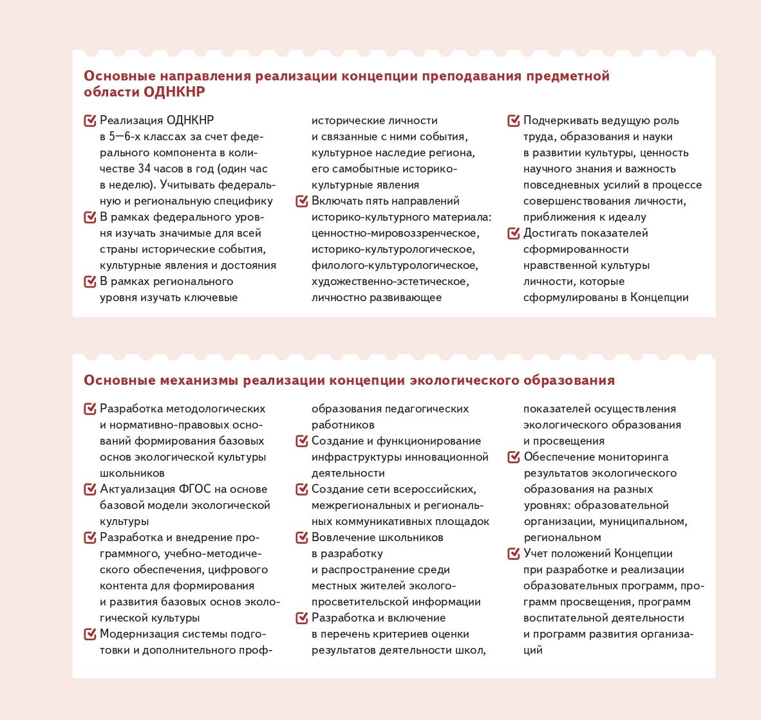
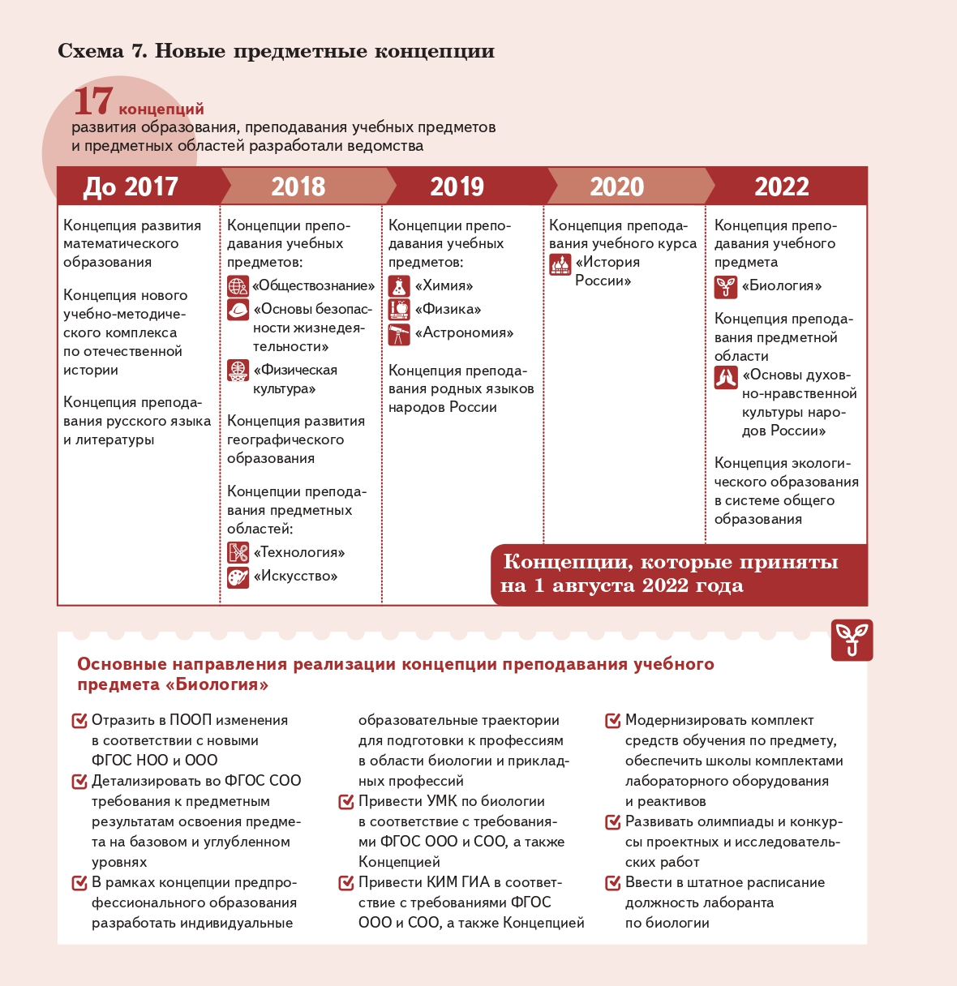
Предметные концепции
Notes:
И, конечно же, учитываем Концепции преподавания предметов, на 01.08.2022 их утверждено 17.

Slide 22
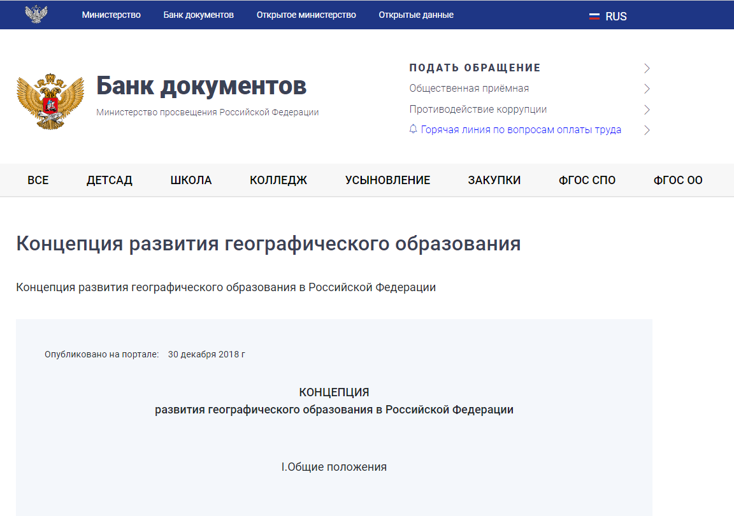
Значение географии и географического образования в России и современном мире
способствует формированию представлений о человеческой деятельности во взаимодействии с окружающей средой
является базой для выявления и решения проблем, возникающих в процессе взаимодействия человечества с окружающей средой, включая экологические, социальные, экономические
является предметом, способным успешно выполнить задачу интеграции содержания образования в области естественных и общественных наук, обеспечивая значительный вклад в повышение общекультурного уровня школьников
является базовым учебным предметом для
формирования у школьников традиционных
российских духовных ценностей и самосознания
способствует формированию российской идентичности
является учебным предметом мировоззренческого характера, формирующим у школьников комплексное, системное представление о своей стране и о Земле в целом

Slide 23
Основные изменения в обновленных ФГОС НОО и ООО
Детализированы требования к результатам и условиям реализации основных образовательных программ
Изменился общий объем аудиторной нагрузки обучающихся
Изменился перечень предметных областей, учебных предметов, курсов и модулей
Изменился объем урочной и внеурочной деятельности
Разъяснено понятие «современная информационно-образовательная среда»
Детализирован воспитательный компонент в деятельности учителя и школы
Детализированы условия использования электронных средств обучения, дистанционных технологий
Изменились требования к оснащению кабинетов
Notes:
Обновлены требования к условиям реализации общеобразовательных программ (гражданское, патриотическое, духовно-нравственное, эстетическое, физическое, трудовое, экологическое воспитание); (использование учебно-лабораторного оборудования, информационно-образовательная среда, использование учебных пособий)
Детализировано требование к содержательному разделу ООП и его структурным элементам: рабочим программам учебных предметов, курсов и модулей, курсов внеурочной деятельности; программе формирования УУД, рабочей программе воспитания.
Изменено обязательное количество часов учебных занятий и внеурочной деятельности
Второй иностранный язык и Родной язык на уровне ООО могут вводиться по заявлению родителей и при наличии в организации необходимых условий.
В структуру образовательных программ включены программа воспитания и календарный план воспитательной работы.
Еще одно новое требование к образовательным программам НОО и ООО – их содержание должно быть вариативным. Это значит, что школы все больше должны ориентироваться на различные потребности учеников и предлагать им различные варианты программ в рамках одного уровня образования. Реализовывать это требование можно по-разному. Например, разрабатывать и реализовывать программы углубленного изучения отдельных предметов. Для этого на уровне ООО добавили предметные результаты на углубленном уровне для математики, информатики, физики, химии и биологии. Еще варианты – реализовывать индивидуальные учебные планы в соответствии с образовательными потребностями и интересами учеников или предусмотреть учебные предметы, учебные курсы и учебные модули в структуре программ НОО и ООО.
Конкретизированы требования к результатам освоения основной образовательной программы (детализированы предметные, метапредметные, личностные результаты)
Есть ли в новых ФГОС требования к педагогам?
Новые стандарты устанавливают, что реализовывать ФГОС должны квалифицированные педработники, которые отвечают требованиям профстандартов. Также учителя должны проходить повышение квалификации и получать дополнительное профессиональное образование. Это не новые требования. Однако под задачи, которые формулируют новые стандарты, нужен новый учитель: рефлексивный, чуткий к изменениям настроения учеников и готовый меняться сам. Поэтому обучать и педагогов и повышать их квалификацию необходимо. Проблема в том, что сегодня практически нет практико-ориентированных курсов и программ повышения квалификации, направленных на формирование и развитие профессиональных навыков, которые нужны для достижения результатов в рамках новых ФГОС.

Slide 24
Детализация требований к предметным результатам (география)
Действующий ФГОС: Обновлённый ФГОС:
1) формирование представлений о географии, её роли в освоении планеты человеком, о географических знаниях как компоненте научной картины мира, их необходимости для решения современных практических задач человечества и своей страны, в том числе задачи охраны окружающей среды и рационального природопользования;
2) формирование первичных компетенций использования территориального подхода как основы географического мышления для осознания своего места в целостном, многообразном и быстро изменяющемся мире и адекватной ориентации в нём;
3)…
— Приводить примеры географических объектов, процессов и явлений, изучаемых различными ветвями географической науки;
— приводить примеры методов исследования, применяемых в географии;
— выбирать источники географической информации (картографические, текстовые, видео- и фотоизображения, интернет-ресурсы), необходимые для изучения истории географических открытий и важнейших географических исследований
современности;
— интегрировать и интерпретировать информацию о путешествиях и географических исследованиях Земли, представленную в одном или нескольких источниках;
…

Slide 25
Детализация требований к метапредметным результатам
Действующий ФГОС: Обновлённый ФГОС:
«Метапредметные результаты освоения основной образовательной программы начального общего образования должны отражать:
Овладение универсальными учебными познавательными действиями
Овладение универсальными учебными коммуникативными действиями
Овладение универсальными регулятивными действиями
    Базовые логические действия (НОО – 5, ООО – 6)
    Базовые исследовательские действия
    (НОО – 6, ООО - 4)
    Работа с информацией (НОО – 6, ООО – 5)
Всего = 16 метапредметных результатов
Общение (НОО – 8, ООО - 6)
Совместная деятельность (НОО – 4, ООО - 4)
Самоорганизация (НОО – 2, ООО - 2)
Самоконтроль (НОО – 2, ООО - 3)
Всего = 33/30 конкретных результатов
Notes:
Несколько слов про метапредметные результаты. Сегодня в действующем Стандарте основного общего образования и начального общего образования порядка 16 метапредметных результатов, которые даны единым списком, без систематизации, без структурирования. В обновленных стандартах три больших блока метапредметных результатов (на слайде). Ключевой раздел называется «Овладение универсальными учебными познавательными действиями». Два других раздела также в меньшей степени соприкасаются с предметными областями и с предметами, но в большей степени соприкасаются с личностными результатами. Это универсальные коммуникативные действия, действия, связанные с общением. И еще один блок – универсальные регулятивные действия: самоорганизация и самоконтроль. Фактически в 2 раза увеличилось количество детализированных метапредметных результатов. Такой детализации подверглись все три группы образовательных результатов.

Slide 26
Детализация требований к личностным результатам
Действующий ФГОС: Обновлённый ФГОС:
«Личностные результаты должны отражать:
1) формирование основ российской гражданской идентичности, чувства гордости за свою Родину, российский народ и историю России, осознание своей этнической и национальной принадлежности; формирование ценностей многонационального российского общества;
становление гуманистических и демократических ценностных ориентаций;
…
10) формирование установки на безопасный, здоровый образ жизни, наличие мотивации к творческому труду, работе на результат, бережному отношению к материальным и духовным ценностям.
Группы личностных результатов (по направлениям воспитательной работы):
Патриотическое воспитание (4)
Гражданское воспитание (8)
Духовно-нравственное воспитание (3)
Эстетическое воспитание (3)
Воспитание ценности научного познания (3)
Физическое воспитание. Формирование культуры здоровья и эмоционального благополучия (5)
Трудовое воспитание (5)
Экологическое воспитание (5)
…
Всего = 36 конкретных формулировок личностных результатов
Notes:
В обновленном Стандарте результаты, связанные с личностными результатами также усилены и систематизированы. Усилены в смысле конкретизации формулировок и их четкой классификации. Если сегодня в Стандарте в отношении характеристики личностных результатов присутствует 10 формулировок этих требований, то в обновленном Стандарте 36 требований, распределенных по всем направлениям воспитательной деятельности, которая как и личностные результаты сквозной нитью проходят через обновленный Стандарт. Не только Программа воспитания, способы реализации воспитательной деятельности в образовательной организации, но и каждый предмет, в том числе, обладает воспитательным потенциалом.
В прежних ФГОС личностные и метапредметные результаты описывались обобщенно. А в новых – каждое из УУД содержит критерии их сформированности. Например, один из критериев, по которому нужно будет оценивать сформированность регулятивного УУД «Самоорганизация», – это умение ученика выявлять проблемы для решения в жизненных и учебных ситуациях (функциональная грамотность). Теперь с таким подробным и конкретным описанием планируемых результатов педагогам, на мой взгляд, проще организовывать на уроках систему формирующего оценивания.

Slide 27


О рабочих программах и не только …
п. 31.1. ФГОС НОО/ п. 32.1. ФГОС ООО
… Рабочие программы учебных предметов, учебных курсов (в том числе внеурочной деятельности), учебных модулей должны обеспечить достижение планируемых результатов освоения программы начального общего образования/основного общего образования и разрабатываться на основе требований ФГОС к результатам освоения программы начального общего образования/основного общего образования …
Notes:
Мы уже говорили, что в обновлённых Стандартах детализировано требование к содержательному разделу ООП и его структурным элементам, а именно рабочим программам учебных предметов, курсов и модулей (обращаю вниманию – убрали термин «дисциплин»), курсов внеурочной деятельности; программе формирования УУД, рабочей программе воспитания.

Slide 28
Риски
1. снижение мотивации участников (лето, отпуск)
4. неготовность части педагогов к переменам (незначительные, на пер-вый взгляд, изменения обновленных ФГОС, в которых ключевая ставка сделана на конкретику и детали, исключают возможность использования в большинстве случаев прежних шаблонов)
5. неготовность части педагогов самостоятельно разрабатывать АООП, ИУП, организовывать исследовательскую и проектную деятельность школьников, разрабатывать дидактические и оценочные материалы межпредметного и практико-ориентированного характера
2. непонимание основных задач педагогами (нечеткость предлагаемых заданий, недостаточный инструментарий)
3. наукоемкоёмкость данной работы (например, формирование функциональной грамотности)
Notes:
И вновь исторический момент – мы первые в регионе начнем апробировать обновленные ФГОС. Работу начали с анализа ситуации в школе и определения рисков, которые обычно сопровождают каждое начинание. На слайде риски, связанные с персоналом, так как кадры решают всё.

Slide 29
Требования к рабочим программам (РП)
Критерий | Старый ФГОС | Новый ФГОС
Виды программ | РП учебных предметов и курсов, в том числе и ВД | РП учебных предметов, учебных курсов, в т.ч. и ВД, учебных модулей
Структура РП | Различается для РП учебных предметов, курсов и курсов ВД | Одинаковая для всех РП, в т.ч. и программ ВД
Тематическое планирование РП учебных предметов, курсов | С учетом РП воспитания с указанием количества часов, отводимых на освоение каждой темы | С указанием количества академических часов, отводимых на освоение каждой темы, возможности использования по этой теме Э(Ц)ОР
Тематическое планирование РП курсов внеурочной деятельности (ВД) | С учетом рабочей программы воспитания
Учет рабочей программы воспитания | Только в разделе «Тематическое планирование» | Во всех разделах РП
Особенности РП курса ВД | В содержании программы должны быть указаны формы организации и виды деятельности | В программе должны быть указаны формы проведения занятий
Notes:
На подготовительном этапе в городе и школах мы провели цикл семинаров, где изучали стандарты, определяли необходимость изменений в плане методической работы.
Много вопросов возникло при сравнении требований к рабочим программам. Чтобы подготовить рабочие программы, которые не нарушат требования законодательства, требуется хорошо знать: новые ФГОС начального и основного общего образования; школьный локальный акт, который регламентирует содержание и структуру рабочей программы по учебному предмету, курсу, модулю; методические рекомендации как федеральные, так и региональные; электронные образовательные ресурсы и т.д.; программу воспитания.
Ранее рабочая программа воспитания влияла только на содержание тематического планирования. Теперь же все рабочие программы учебных предметов, учебных курсов, учебных модулей, курсов внеурочной деятельности полностью должны формироваться с учетом рабочей программы воспитания. Новый вариант Примерной программы воспитания размещён на сайте https://fgosreestr.ru/
На доработку рабочих программ придется заложить много времени. Ведь изменения значительные. А это значит – рабочие программы нам нужно обновить, а в некоторых случаях полностью переделать.

Slide 30
1. Изучить требования ФГОС НОО/ООО к результатам освоения ООП, структуре, содержанию, тематическому планированию РП
4. Выявить отсутствующие элементы содержания (дефициты) согласно ПРП: отсутствующие темы, перенос тем …
5. Подготовить методические рекомендации по разработке РП
2. Проанализировать особенности ПРП по предмету: структуру, содержание, требования к результатам освоения программы, тематическое планирование
3. Проанализировать содержание и методический аппарат УМК, используемый в ОО в контексте требований ПРП по предмету.
6. Составить РП по предмету, используя «Конструктор рабочих программ»
Алгоритм разработки рабочей программы (РП)
Notes:
Учитывая возможность проявления негативных моментов, мы составили список первоочередных дел.
https://edsoo.ru/Primernie_rabochie_progra.htm
https://fgosreestr.ru/

Slide 31
Структура рабочей программы: обязательные разделы
Содержание
учебного предмета,
учебного курса,
учебного модуля
Планируемые результаты освоения
учебного предмета,
учебного курса,
учебного модуля
Тематическое планирование с указанием количества академических часов, отводимых на освоение темы, возможность использования ЭОР или ЦОР
УЧЕБНЫЙ ПРЕДМЕТ – единицы содержания образования, которые отражают предмет конкретной науки, а также дидактические особенности изучаемого материала и возможности его усвоить учениками разного возраста и уровня подготовки.
УЧЕБНЫЙ КУРС – целостная, логическая завершённая часть образования, которая расширяет и углубляет материал предметных областей и (или) в пределах которой ученик осваивает относительно самостоятельный тематический блок учебного предмета.
УЧЕБНЫЙ МОДУЛЬ – часть содержания образования, в пределах которой ученик осваивает относительно самостоятельный тематический блок учебного предмета или учебного курса либо несколько взаимосвязанных разделов.
Рабочие программы учебных курсов внеурочной деятельности должны
содержать указание на форму проведения занятий.
Notes:
Почему на сайте Примерная программа? П. 7.2 ст. 12 Федерального закона от 29.12.2012 №273-ФЗ «Закона об образовании в РФ». Можно использовать как вариант, но такой вариант использования необходимо закрепить в локальном акте школы. Возможно это «Положение о рабочих программах, разрабатываемых по ФГОС-2021», (далее – Положение) которое будет регулировать структуру, порядок разработки, оформления, утверждения и хранения рабочих программ учебных предметов, модулей и курсов, в том числе курсов внеурочной деятельности, разрабатываемых в соответствии с приказами Минпросвещения России от 31.05.2021 № 286 и 287.
Примерные рабочие программы учебных предметов, которые можно использовать и вашим учителям, размещены на сайте «Единое содержания общего образования», фгос реестр
Можно ли отступать от примерной рабочей программы или видоизменять её?
Вариативность является одним из принципов построения примерной рабочей программы. В своей рабочей программе учитель может учитывать особенности того УМК, по которому он работает. Можно использовать для работы примерную рабочую программу полностью (если содержание соответствует выбранному учебнику) или откорректировать (за счёт резервных часов) в соответствии с выбранным УМК, можно самостоятельно написать свою рабочую программу – все эти формы предусмотрены современным российским законодательством.
Примерная рабочая программа по предмету подходит ко всем УМК?
Примерная рабочая программа в принципе не может полностью соответствовать ни одному УМК, т.к. она создавалась на основе ФГОС, а не на основе действующих учебников по предметам. Однако Примерная рабочая программа может быть адаптирована к каждому УМК из Федерального перечня учебников, т.к. включает Каждая рабочая программа должна включать три обязательных раздела: содержание предмета, модуля, курса, планируемые результаты его освоения и тематическое планирование (п. 31.1 ФГОС начального общего образования).
Раздел, посвященный содержанию учебного предмета, курса, модуля включает:
– краткую характеристику содержания предмета, модуля или курса по каждому тематическому разделу с учетом требований ФГОС НОО и ФГОС ООО;
– метапредметные связи учебного предмета, модуля, курса;
– ключевые темы в их взаимосвязи, преемственность по годам изучения (если актуально).
В разделе «Содержание учебного предмета, курса, модуля» нужно соотнести содержание с планируемыми результатами, а также учесть концепции преподавания учебных предметов. В блоке о тематическом планировании нужно закрепить три аспекта. Первый – перечень тем для учеников. Второй – количество академических часов отводимых на каждую тему. И третий – информацию об электронных учебно-методических материалах, которые можно использовать при изучении каждой темы (п. 31.1 ФГОС начального общего образования). В разделе «Планируемые результаты» необходимо указать требования к личностным, метапредметным и предметным результатам в соответствии с обновленными ФГОС.
Рабочая программа учебного предмета, курса или модуля, курса внеурочной деятельности учитывала рабочую программу воспитания. Новые ФГОС не регламентируют, как именно это надо сделать. Поэтому в каком разделе рабочей программы и как нужно отразить воспитательный потенциал своих уроков решает школа, закрепить этот момент желательно в локальном акте, например в Положении о рабочей программе.

Slide 32






Методическая поддержка
Примерные рабочие программы по предметам обязательной части учебного плана
Конструктор рабочих программ
Методические видеоуроки для педагогов
Учебные пособия, посвященные актуальным вопросам обновления ФГОС НОО и ООО
Горячая линия
Notes:
Примерные рабочие программы по предметам обязательной части учебного плана: https://edsoo.ru/Primernie_rabochie_progra.htm
Конструктор рабочих программ: https://edsoo.ru/constructor/
Методические видеоуроки для педагогов: https://edsoo.ru/Metodicheskie_videouroki.htm
Учебные пособия, посвященные актуальным вопросам обновления предметного содержания по основным предметным областям ФГОС НОО и ООО: https://edsoo.ru/Metodicheskie_posobiya_i_v.htm
Горячая линия: https://edsoo.ru/Goryachaya_liniya.htm

Slide 33

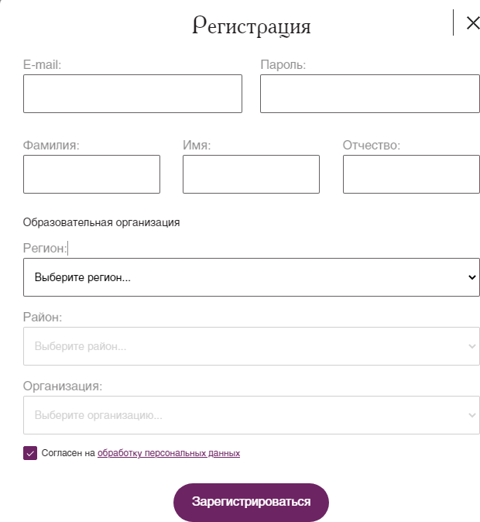
Для использования конструктора рабочих программ необходима авторизация
Шаг 1. Регистрация учителя
Конструктор рабочих программ

Slide 34

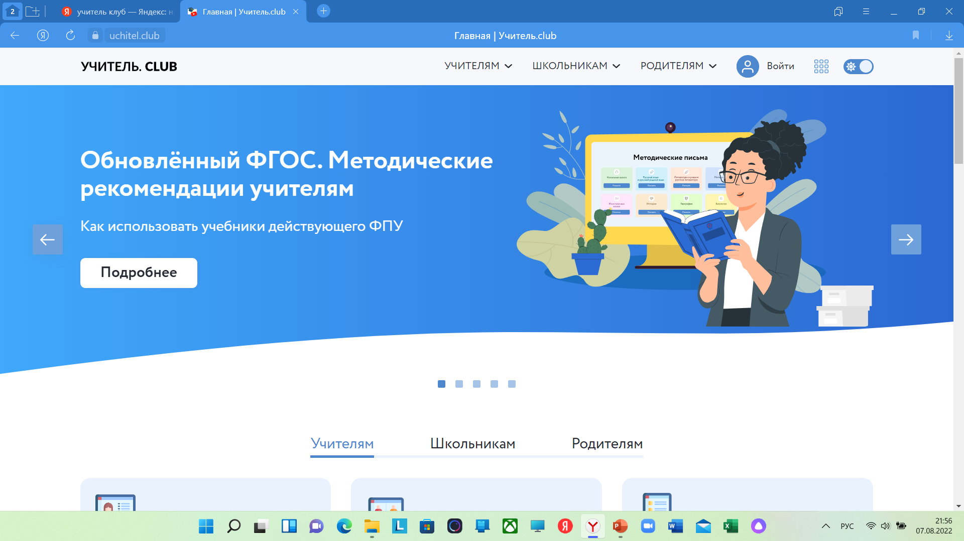
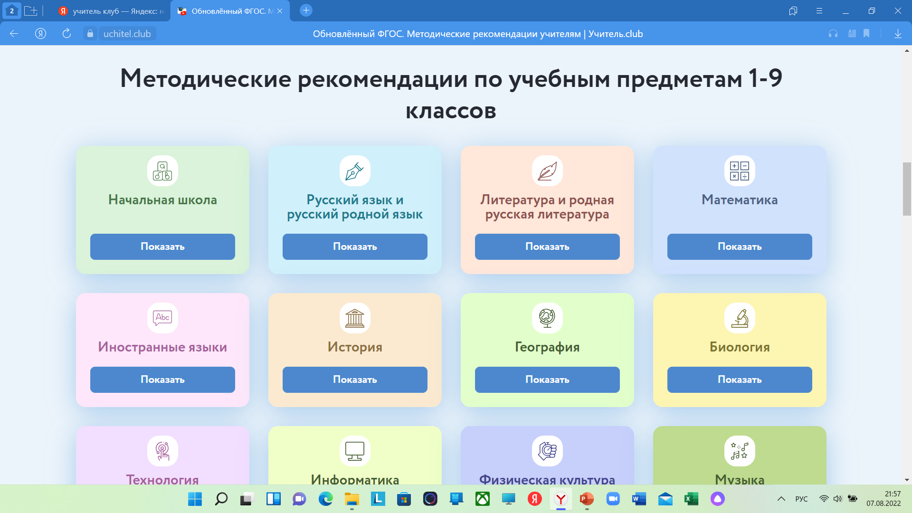
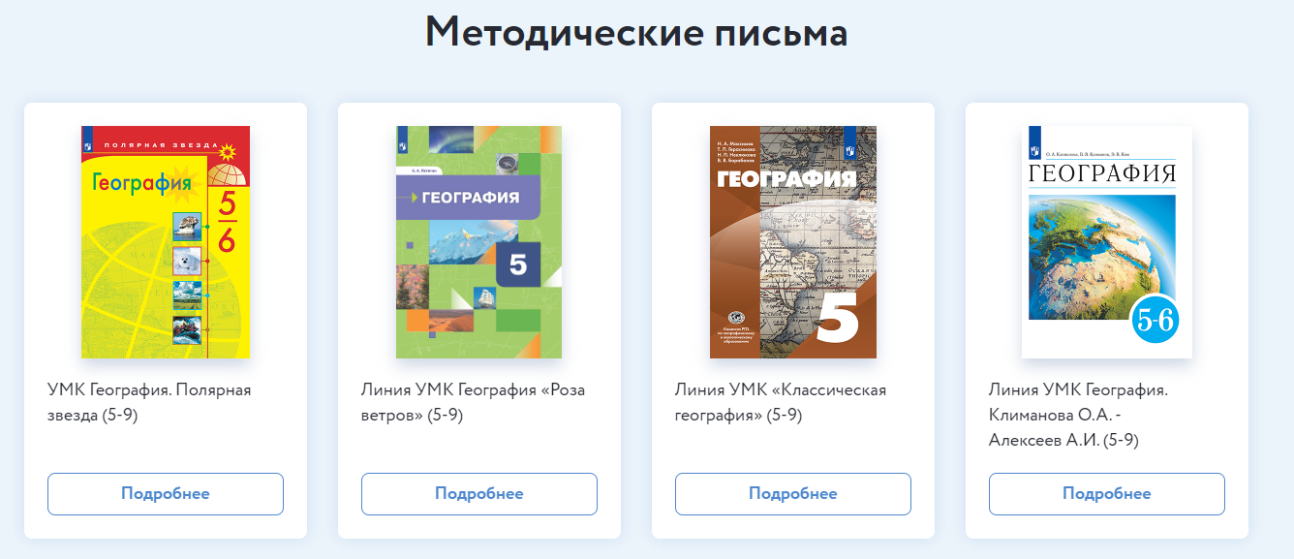
https://uchitel.club/
Собраны нормативные документы и методические материалы в помощь учителям для организации обучения в период перехода на ФГОС
Проводятся онлайн консультации для педагогов по разработке рабочих программ
Проводятся онлайн мероприятия и конференции
Горячая линия поддержки 24/7 vopros@prosv.ru
Notes:
Учителям, которые будут первыми работать по новым ФГОС, придется полностью переписать рабочие программы, учитывая новые требования.
Какими учебниками пользоваться в переходный период?
В этот период могут быть использованы любые учебно-методические комплекты, включенные в федеральный перечень учебников. (Письмо Минпросвещения России от 11.11.2021 № 03-1899 «Об обеспечении учебными изданиями (учебниками и учебными пособиями) обучающихся в 2022/23 учебном году).
Творческие группы учителей города Тюмени работали по следующему алгоритму: «УМК разные, а примерная рабочая программа по предмету одна для всех!»
Представленные в этом разделе методические рекомендации помогут учителю выстроить образовательный процесс в логике обновлённых стандартов с использованием учебников, которыми обеспечена школа к началу 2022/23 учебного года.

Slide 35
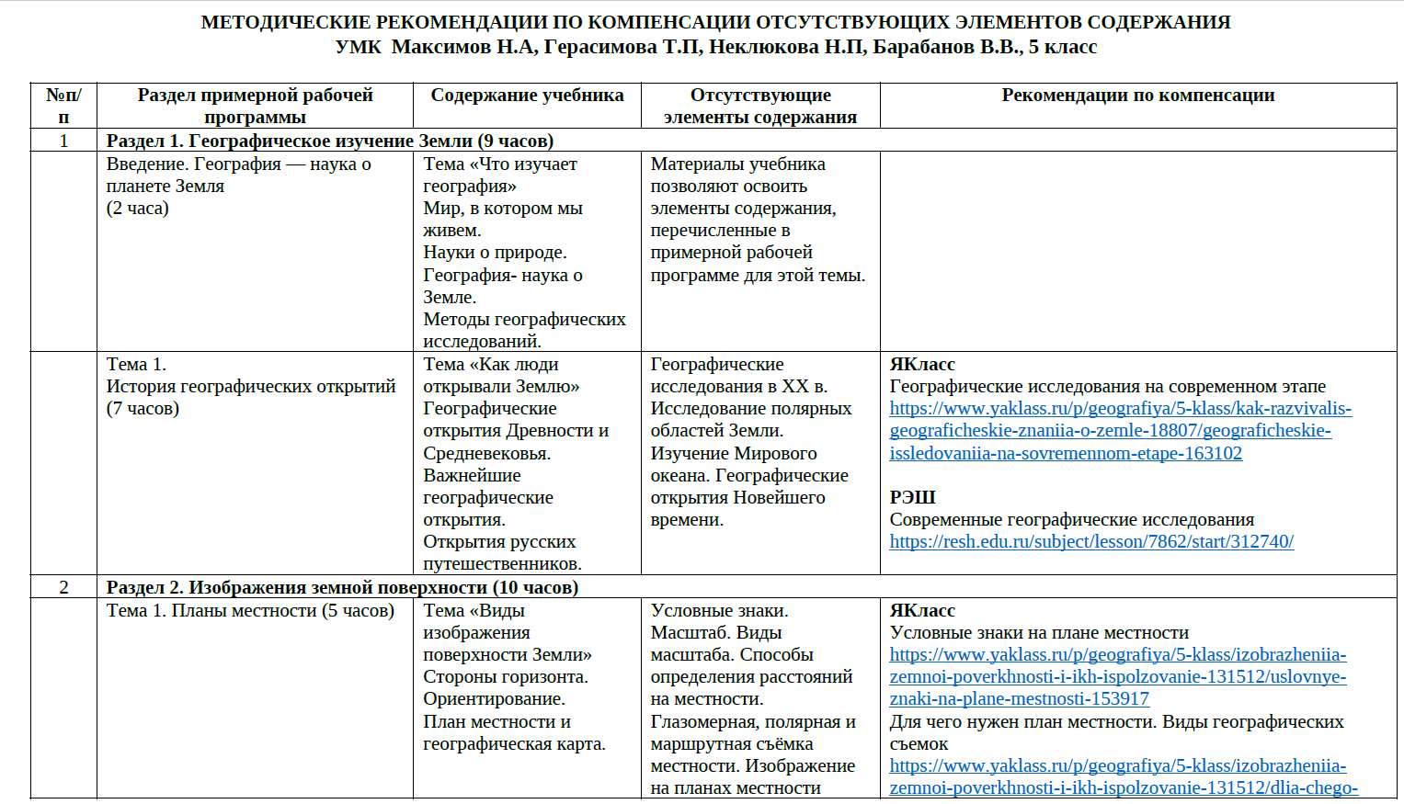


https://imc72.ru/
https://disk.yandex.ru/d/GSUUSDtdc-I3OQ
Notes:
Рабочие группы, сформированные в городе работали с о всеми используемыми УМК. В результате – на сайте Информационно-методического центра города Тюмени размещены продукты деятельности большой группы педагогов.

Slide 36
Структура рабочей программы: тематическое планирование
Перечень тем, которые планируются для освоения учащимися
Количество академических часов, которые отводятся на освоение каждой темы
1. Мультимедийные программы
Перечень ЭОР или ЦОР используемых при изучении каждой темы
2. Электронные учебники и задачники
3. Коллекции ЦОР
4. Виртуальные лаборатории
5. Игровые программы
6. Электронные библиотеки
Notes:
Как изменился раздел «Структура рабочей программы»
Раздел, посвященный тематическому планированию, оформляется в виде таблицы, состоящей из следующих граф:
– перечень тем, планируемых для освоения учащимися;
– количество академических часов, отводимых на освоение каждой темы;
– информация об электронных учебно-методических материалах, которые можно использовать при изучении каждой темы. В рабочей программе должно быть указано, какие электронные ресурсы и для изучения каких тем вы планируете использовать. Это могут быть образовательные видео, подкасты, тесты, интерактивные игры. В качестве электронных (цифровых) образовательных ресурсов можно использовать мультимедийные программы, электронные учебники и задачники, электронные библиотеки, виртуальные лаборатории, коллекции цифровых образовательных ресурсов. Учащиеся должны уметь использовать технологии для обучения. Например, искать ин-формацию на электронных ресурсах, готовить презентации, знать о безопасности и культуре поведения в интернете.

Slide 37
Структура рабочей программы
Рабочие программы формируются с учетом рабочей программы воспитания.
1. Указать формы учёта рабочей программы воспитания в пояснительной записке к рабочей программе
4. Отразить воспитательный компонент содержания программы в отдельной колонке таблицы тематического планирования
2. Оформить приложение к рабочей программе «Формы учёта программы воспитания»
3. Указать информацию об учёте рабочей программы воспитания в разделе «Содержание учебного предмета, курса, модуля» в описании разделов, тем или отдельным блоком
Как отразить?
Варианты:
Notes:
Как изменить раздел «Структура рабочей программы»
Кроме того, в разделе со структурой программы необходимо зафиксировать, каким образом педагогам нужно учитывать программу воспитания в рабочей программе предмета, курса или модуля. В стандарте прописали, что учесть этот документ нужно обязательно (п. 31.1 ФГОС начального общего образования)., но не указали как это сделать.
Рабочие программы формируются с учетом рабочей программы воспитания. Чтобы это отразить, автор рабочей программы вправе выбрать один или несколько предложенных вариантов:
– добавить абзац в пояснительную записку рабочей программы – если она оформляется;
– оформить аналитическую справку о том, как учли в рабочей программе рабочую программу воспитания, в виде приложения к рабочей программе предмета, курса, модуля;
– указать информацию об учете рабочей программы воспитания в первом разделе рабочей программы предмета, курса или модуля – после каждой описанной темы или отдельным блоком;
– включить информацию об учете рабочей программы воспитания в тематическое планирование – добавить графу и указать в ней воспитательное мероприятие, которое запланировали на уроке или в рамках внеурочной деятельности.

Slide 38
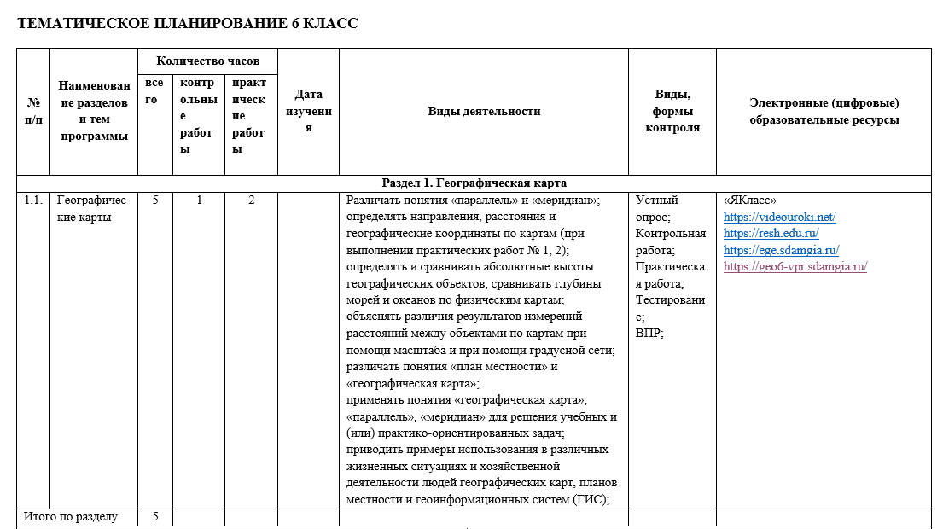
Notes:
Берем свою программу.

Slide 39
Структура рабочей программы: планируемые результаты
Результаты | НОО
Личностные | Должны включать: формирование у учеников основ российской гражданской идентичности; готовность школьников к саморазвитию; мотивацию к познанию и обучению; ценностные установки и социально значимые качества личности; активное участие в социально значимой деятельности.
Метапред-метные | Должны включать: универсальные познавательные учебные действия: базовые логические и начальные исследовательские действия, работу с информацией; универсальные коммуникативные действия: общение, совместная деятельность, презентация; универсальные регулятивные действия: саморегуляция, самоконтроль
Предметные | Должны включать освоенный школьниками в ходе изучения учебного предмета опыт деятельности, специфической для данной предметной области, по получению нового знания, его преобразованию и применению
Notes:
Как изменился раздел «Структура рабочей программы»
В таблице – общие требования к предметным результатам уровня образования. Требования для конкретного предмета прописаны в четвертых разделах новых ФГОС НОО и ООО
Раздел, посвященный результатам освоения учебного предмета, курса, конкретизирует соответствующий раздел пояснительной записки ООП соответствующего уровня общего образования. Все планируемые результаты освоения учебного предмета, курса подлежат оценке их достижения учащимися.
В разделе кратко фиксируются:
– требования к личностным, метапредметным и предметным результатам;
– виды деятельности учащихся, направленные на достижение результата;
– организация проектной и учебно-исследовательской деятельности учащихся (возможно приложение тематики проектов);
– система оценки достижения планируемых результатов (возможно приложение оценочных материалов).
Формулируем результаты с опорой на требования стандартов

Slide 40
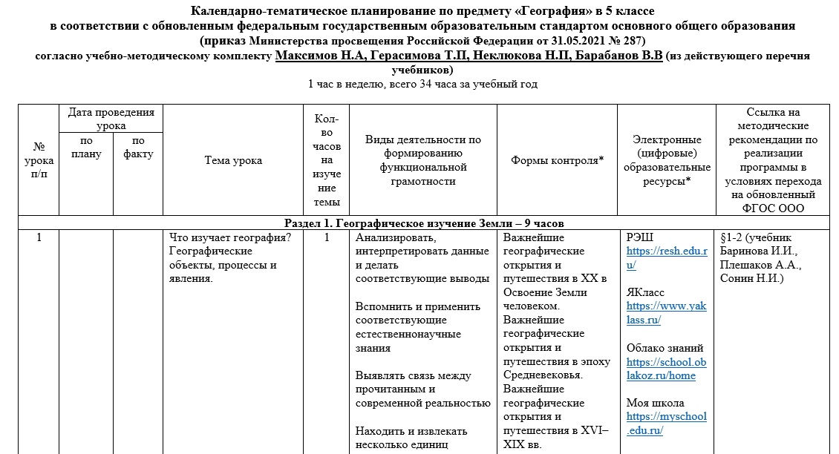
Notes:
Наибольшую трудность вызвал раздел – формирование функциональной грамотности.

Slide 41
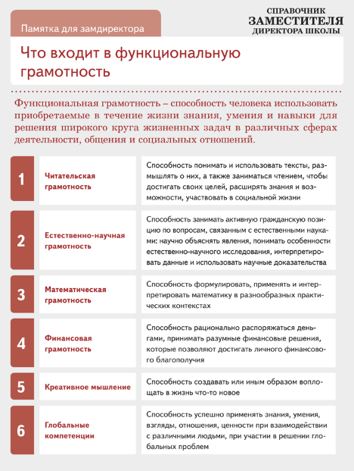
Соотношение метапредметных результатов и компонентов ФГ
Метапредметные результаты | Компонент ФГ
Познавательные УУД
Базовые логические действия Умения: – выявлять и характеризовать существенные признаки объектов (явлений); – устанавливать существенный признак классификации, основания для обобщения и сравнения, критерии проводимого анализа; – с учетом предложенной задачи выявлять закономерности и противоречия в рассматриваемых фактах, данных и наблюдениях; – предлагать критерии для выявления закономерностей и противоречий; – выявлять дефициты информации, данных, необходимых для решения поставленной задачи; – выявлять причинно-следственные связи при изучении явлений и процессов; | Математическая грамотность Естественнонаучная грамотность Финансовая грамотность
Notes:
Образовательные стандарты третьего поколения рассматривают функциональную грамотность как способность решать различные жизненные ситуации. Развивают функциональную грамотность предметные, метапредметные и универсальные способы деятельности, которые формирует школа. Все способы деятельности подразумевают, что ученики овладеют ключевыми компетенциями, которые позволят получить дальнейшее образование и ориентироваться в мире профессий.
ФГОС-2021 подразумевает, что человек развивает функциональную грамотность в течение всей жизни. Поэтому в школе важно уделить внимание возможностям для саморазвития и самообразования учеников. Следовательно, чтобы сформировать у школьников функциональную грамотность, нам следует работать с каждым ее компонентом. Всего функциональная грамотность включает 6 компонентов. Во время работы мы использовали памятки.
Отличие функциональной грамотности от метапредметных результатов
На развитие функциональной грамотности школьников влияют предметные и личностные результаты. Поэтому функциональная грамотность – более широкое понятие, чем метапредметные результаты.
Универсальные учебные действия, которые входят в метапредметные результаты, – это своеобразные критерии. По таким критериям можно судить об уровне сформированности функциональной грамотности у школьников. Как соотносятся в стандарте третьего поколения основного общего образования метапредметные результаты одной из подгрупп универсальных учебных действий с компонентами функциональной грамотности. По аналогии можно проанализировать соотношение метапредметных результатов и компонентов функциональной грамотности на уровне начального общего образования, используя для этого п. 42 ФГОС-2021 НОО.

Slide 42
Практикум
Экспертиза Рабочей программы
Заполнение Чек-листа

Slide 43
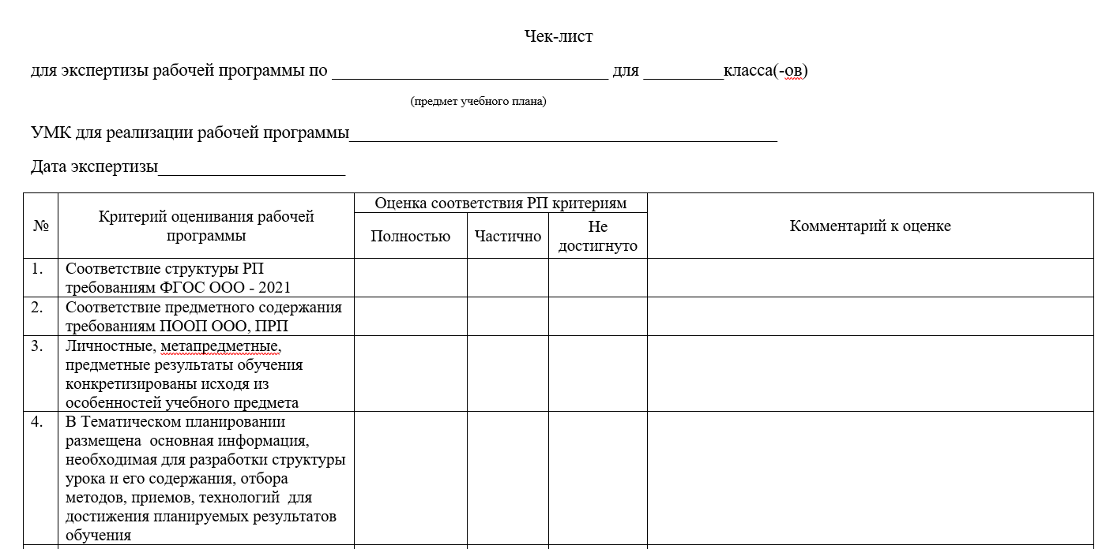
Заполнение чек-листа

Slide 44
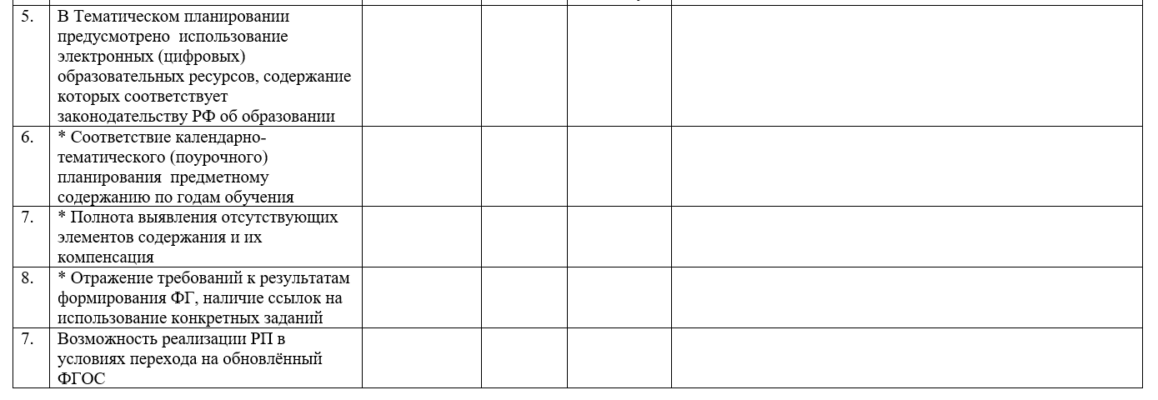
Заполнение чек-листа

Slide 45
И в завершение….
Назовите три мероприятия, которые Вы обязательно включите в план работы методического объединения, чтобы каждый участник образовательных отношений присвоил смыслы обновленных ФГОС
Назовите три проблемы, которые Вам удалось решить в ходе нашей встречи
Назовите три первых шага, которые Вы сделаете, вернувшись в своё ОУ
Листы рефлексии, пожалуйста, сдайте модераторам

Slide 46
И в завершение….
Ваш вопрос – мой ответ

Slide 47

А что значит географом быть?
Это карчу отлично знать!
Предмет свой не только любить,
Л уметь его детям подать!
И их повести за собой
В мир природы такой прекрасный.
Чтоб любовь к планете родной
Не стала редкостью Книги Красной!
Что значит географом быть?
Это юным всегда оставаться!
Это значит уметь удивить
И уметь самому удивляться!
Это легким быть на подъём
И с наукой в ногу шагать.
Стремясь на уроке своем
Что-то каждый раз открывать!
И если таким хоть немного
Стремитесь вы быть в идеале.
Вы верно избрали дорогу!
И вам наша песня в финале!

Slide 48
Методическая поддержка
Августовский профессионально-общественный форум «Призвание – 2022»
Примерные рабочие программы по предметам обязательной части учебного плана
Конструктор рабочих программ
Методические видеоуроки для педагогов
Учебные пособия, посвященные актуальным вопросам обновления ФГОС НОО и ООО
Горячая линия
Notes:
Примерные рабочие программы по предметам обязательной части учебного плана: https://edsoo.ru/Primernie_rabochie_progra.htm
• Конструктор рабочих программ: https://edsoo.ru/constructor/
• Методические видеоуроки для педагогов: https://edsoo.ru/Metodicheskie_videouroki.htm
• Учебные пособия, посвященные актуальным вопросам обновления предметного содержания по основным предметным областям ФГОС НОО и ООО: https://edsoo.ru/Metodicheskie_posobiya_i_v.htm
Горячая линия: https://edsoo.ru/Goryachaya_liniya.htm

